Slide 1

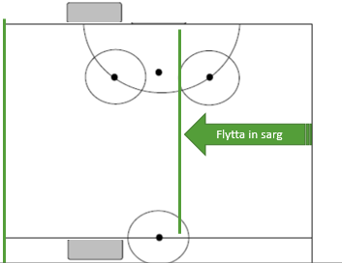
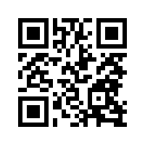
Ispass 2019-11 VSK F-07
Placerings tips
Övningsområde 1
Övningsområde 3
Genomgång (ca 15 min)
(i omklädningsrum samt redo vid is)
Uppvärmning (ca 9 min)
(Välkommensnack, övriga tränare förbereder stationerna, indelning i övningsgrupper)
Teknik och spelövningar (ca 35 min)
Spel (ca 15 min)
Avslutning (ca 1 min) (positiv feedback, tack för idag, ”fansen tycker vi är sköna …”, nästa event)
Övningsområde 2
Uppvärmning
Förslag på uppvärmning med boll.
Min boll (ev inom ett område och skjut gärna mot sarg)
Två stycken och passa varandra (ev göra överlämningar ”droppa mot eget mål”)
Nummerboll (tex 4 och 4 eller fler bollar)
Uppmuntra att köra med någon man inte brukar vara med och byt kompis
TIps:
Låt varje spelare känna sig sedd.
Vid varje övning. Kort förklara övningens syfte innan och kort summering efter.
Problem med fokus
  Knä i isen vid samling
  ”Dålig” attityd och kroppsspråk ta gärna spelaren åt sidan och ställ öppna frågor. Gärna om något helt annat. Om flera spelare är ofokuserade bryt gärna av med något helt annat tex lek, stafett
Övningar med flera positioner, låt spelarna köra samma position för att enklare ge feedback i aktuell position innan byte sker.
Feedback - Fråga och få spelarna att reflektera vad de lärt sig och utvecklat.
Är mitt tillstånd värt att smittas av? ☺
laget.se/VSKBANDYF07
Övningarna (och dess nummer) är hämtad från bandyburken.se alternativt från ”Övningsbank - ispass VSK F07.pptx”
http://www.laget.se/VSKBANDYF07/Document/Download/899197/5606428

Slide 2

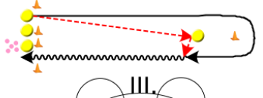
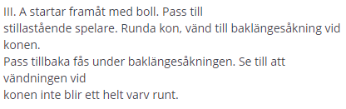

Övning 1
Övning : Skridskoteknik
Övning : Skridskoteknik med boll
Övning 2
Åk ”åttan” med fokus på översteg baklänges.
Tips: Blicken och axlarna i åkriktning samt klubban in mot konen
Överlämningar med avslut. Avsluta eller passa. Ledare kan vara back så att avslutet kommer tidigare.
Tips: överlämning/dropp gör mot eget mål
1
2
Åk framlänges in, vänd och baklänges ut sedan framlänges in igen osv. Starta på tex vänster sida och åk in på höger. Om det är fler är 2-3 spelare ställ upp en till ”konfemma”. Denna övning kan göras på många fler sätt tex framlänges med boll. Om det är fler på kö så kan de åka översteg runtom
laget.se/VSKBANDYF07

Slide 3
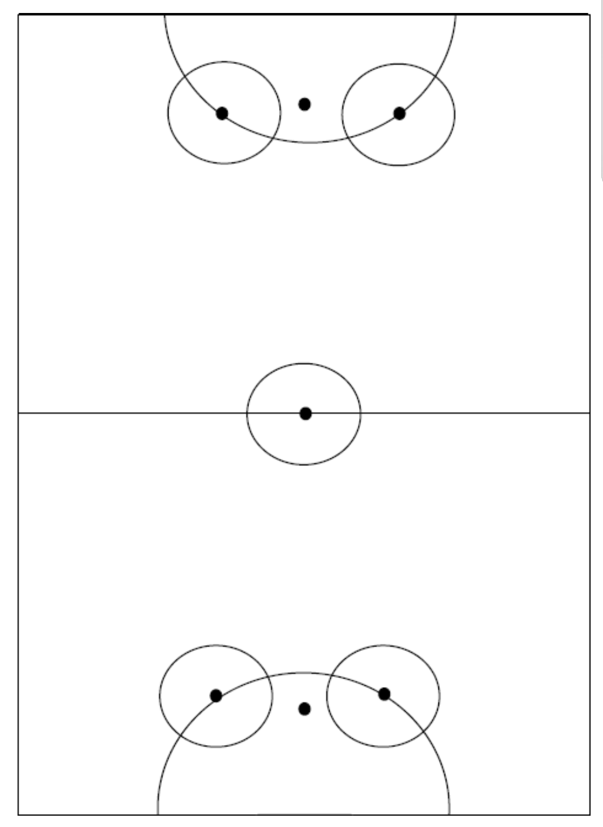
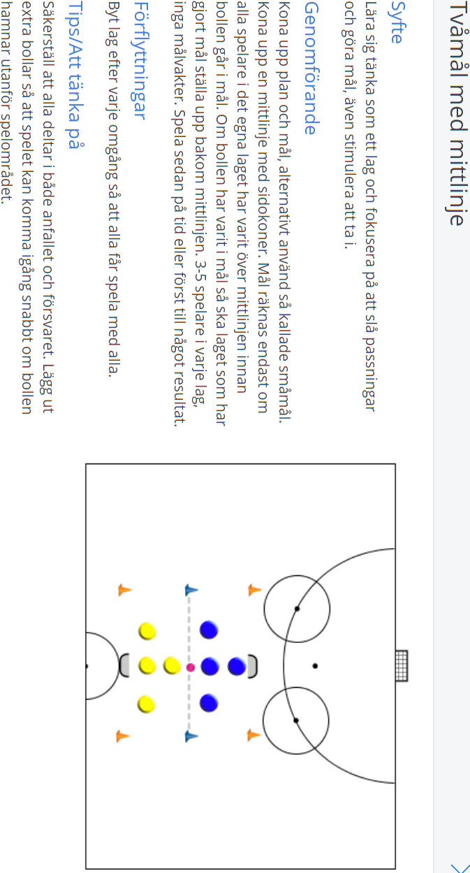
Spel
Helplansspel
Tips: En ledare för varje lag pratar ihop sig med spelarna. Vilka försvarar, mittfält och vilka anfaller. Ledare kan gärna vara med i spelet och tex visa spel på ytor mm. Reflektera tillsammans med spelarna under och efter (tex gör en paus och fråga)
Alternativt
Spel två mot två.
Fokus att göra sig spelbar
Tips: Hur kan jag hjälpa medspelare? Tex. ”kurragömma” (gömma motspelare)/”kurravisa” (visa sig för medspelare)
Gör så många planer som behövs
laget.se/VSKBANDYF07

Slide 4
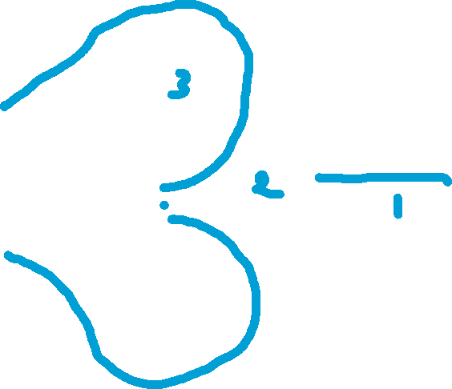
Extra Övning
2
1

Slide 5
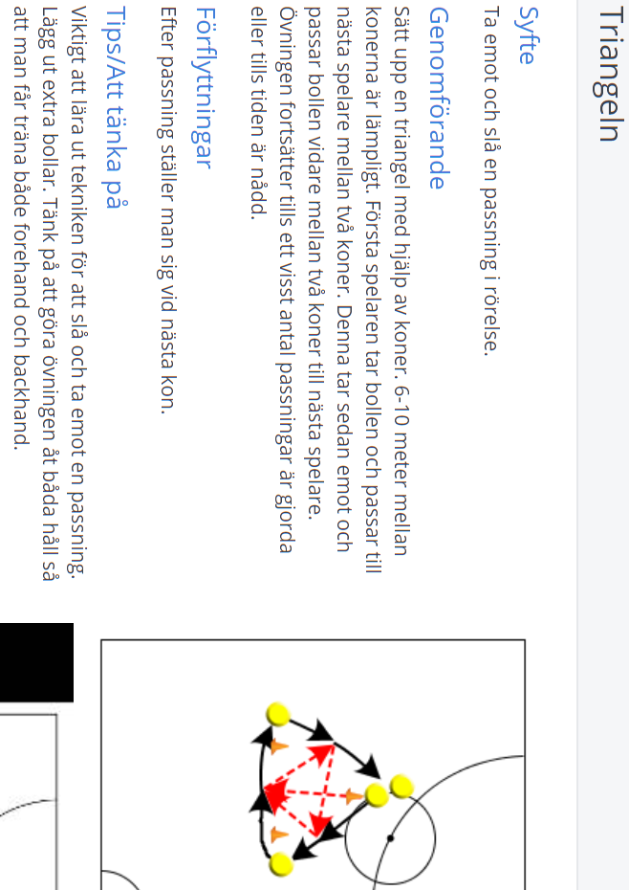
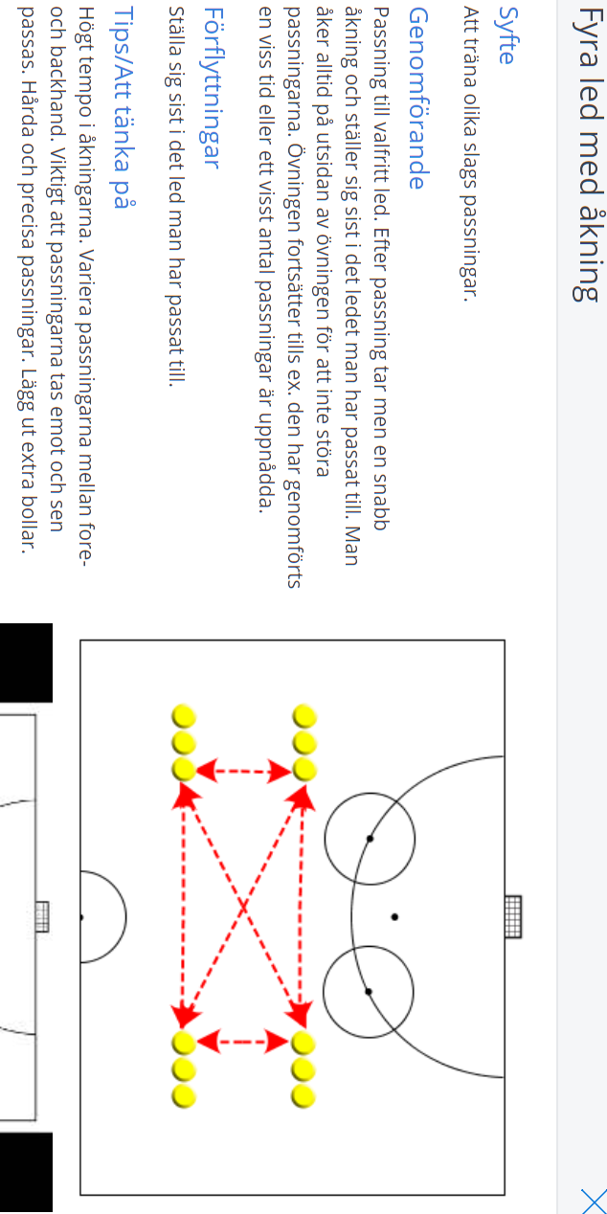
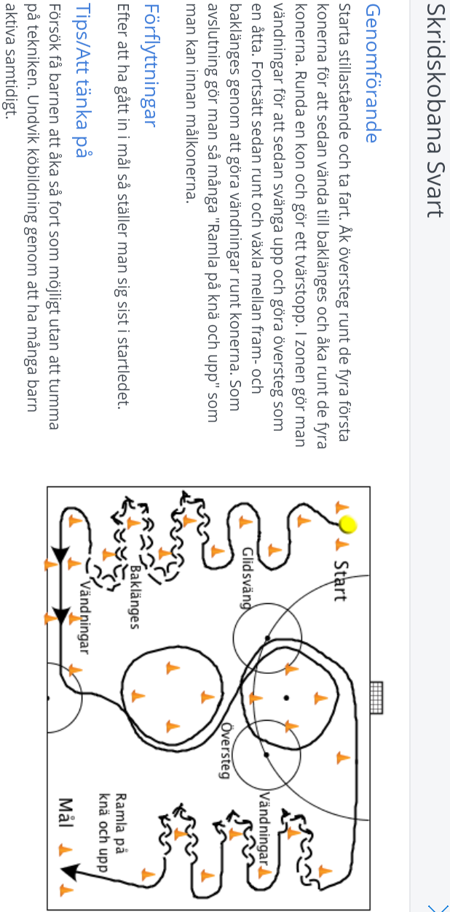
Extra Övningar
laget.se/VSKBANDYF07

